Slide 1

স্বাগতম

Slide 2

মোঃ আকতার হোসেন
সহকারি শিক্ষক
ভবানী চরণ রোয়াজা পাড়া সরকারি প্রাথমিক বিদ্যালয়।
মাটিরাঙ্গা,খাগড়াছড়ি ।

Slide 3

শ্রেণিঃ পঞ্চম
বিষয়ঃ প্রাথমিক বিজ্ঞান
মূলপাঠঃ জীবনের জন্য পানি
বিশেষ পাঠঃ পানি দূষণ
সময়ঃ ৫০ মিনিট
তারিখঃ ২৬/১০/২০১৯

Slide 4

শিখনফল
  এই পাঠ শেষে শিক্ষার্থীরা–
৩.৩.১ মানুষের জীবনে পানি দূষণের ফলাফল বা প্রভাব আলোচনা করতে পারবে।
৩.৪.১ পানি দূষণের কারণগুলো বলতে পারবে।
৩.৪.২ পানি দূষণ প্রতিরোধে প্রয়োজনীয় পদক্ষেপ শনাক্ত করতে পারবে।

Slide 5

এসো ভিডিও টি দেখি-

Slide 6

ভিডিও টি তে কি কি দেখতে পেলে

Slide 7

আজকের আলোচনা
পানি দূষণের কারণ,প্রভাব ও প্রতিকার

Slide 8
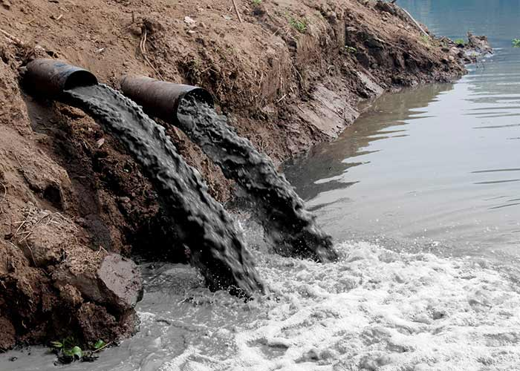
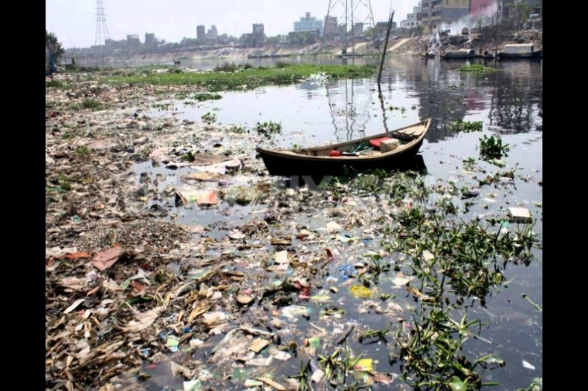
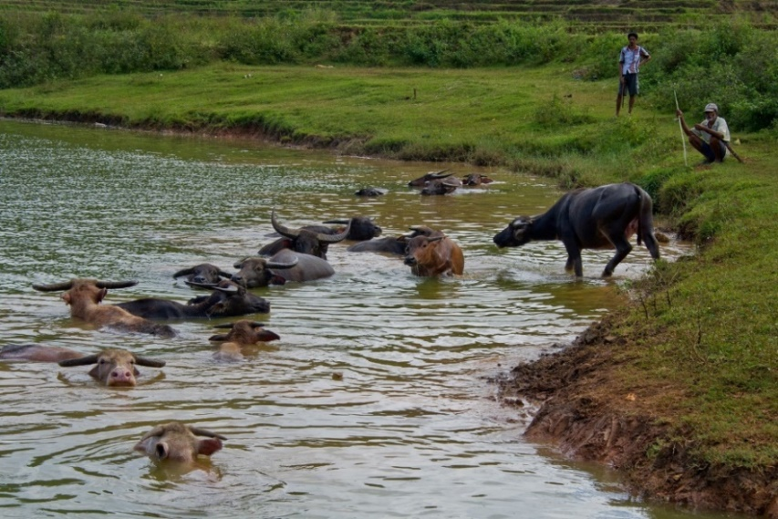
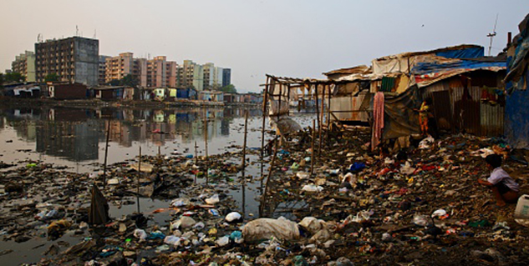
পানি দুষণের কারণ
কলকারখানার রাসায়নিক দ্রব্য নদীতে ফেলা
গৃহস্থালির বর্জ্য নদী বা পুকুরে ফেলা
নদী বা পুকুরে গবাদিপশু গোসল করানো
বস্তির আর্বজনা নদী বা পুকুরে ফেলা

Slide 9

মানুষের কর্মকান্ড পানি দূষণের প্রধান কারণ। কৃষিকাজে ব্যবহৃীত কীটনাশক, কলকারখানার রাসায়নিক দ্রব্য,গৃহস্থালির বর্জ্যের মাধ্যমে পানি দূষিত হয়।
শিক্ষক ও শিক্ষার্থীর পারস্পারিক আলোচনা

Slide 10
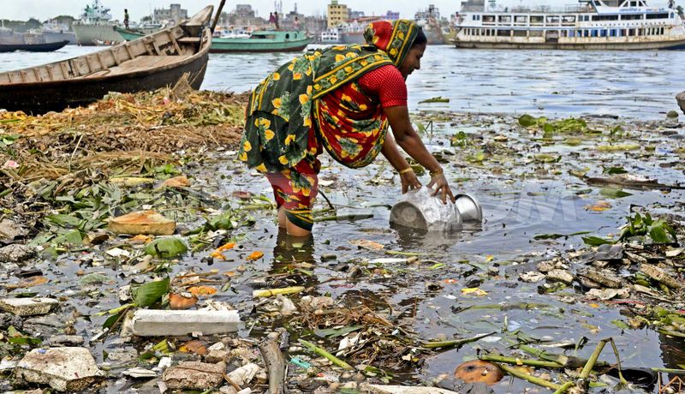
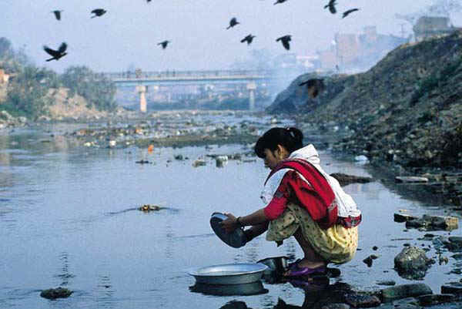
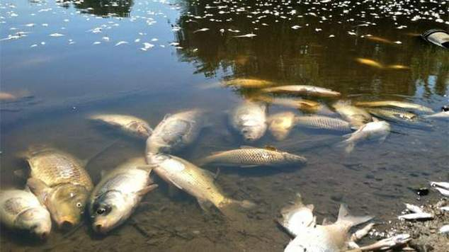
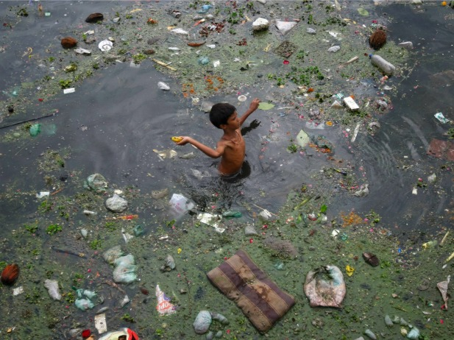
দূষিত পানি ব্যবহার/প্রভাব
পান করার জন্য নদী থেকে দূষিত পানি নিচ্ছে
তৈজসপত্র দূষিত পানিতে ধোয়া
পানি দূষণের জন্য জলজ প্রাণির মৃত্যু
দূষিত পানির সংস্পর্শে চর্মরোগ হবে

Slide 11
পানি দূষণের ফলে জলজ প্রাণী মারা যাচ্ছে ।এই দূষণের প্রভাব মানুষের উপরও পড়ছে। দূষিত পানি পান করে মানুষ ডায়রিয়া বা কলেরার মতো পানিবাহিত রোগে আক্রান্ত হচ্ছে।
শিক্ষক ও শিক্ষার্থীর পারস্পারিক আলোচনা

Slide 12
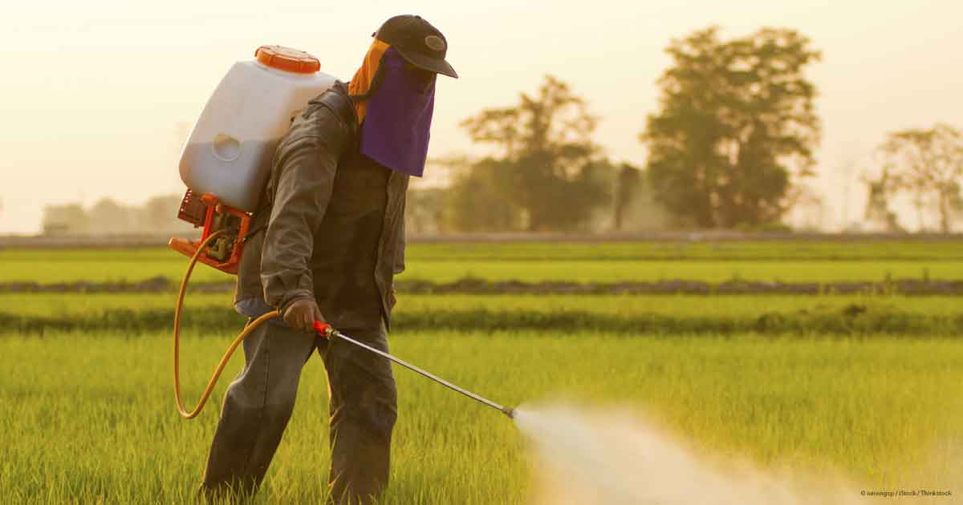
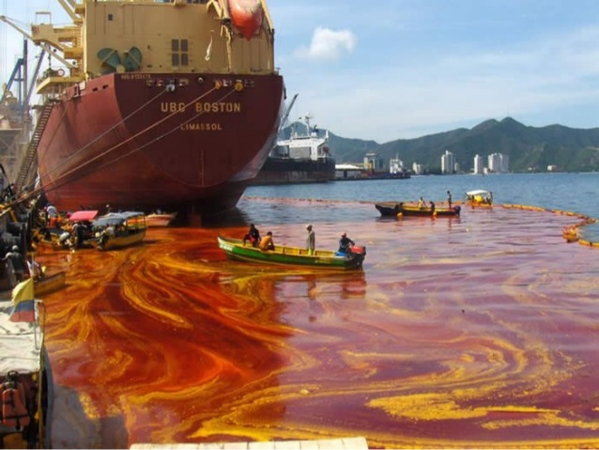
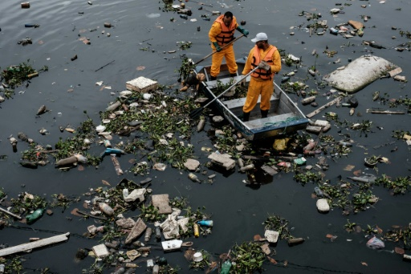
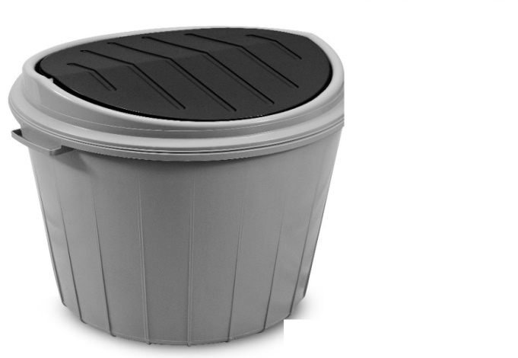
পানি দূষণ প্রতিরোধের উপায়
জমিতে কীটনাশক ও রাসায়নিক সারের
ব্যবহার কমিয়ে।
নৌযানগুলোর জ্বালানি নদী বা
সাগরে না ফেলে।
ময়লা আবর্জনা ফেলার জন্য
ডাস্টবিন ব্যবহার।
খাল-বিল বা নদীতে ভাসমান ময়লা আবর্জনা কুড়িয়ে পানি পরিস্কার করে

Slide 13

কৃষিতে কীটনাশক এবং রাসায়নিক সারের ব্যবহার কমিয়ে আমরা পানি দূষণ প্রতিরোধ করতে পারি ।এছাড়া রান্নাঘরের বর্জ্য ডাস্টবিনে ফেলে দূষণ রোধ করতে পারি। পুকুর, নদী, হ্রদ কিংবা সাগরে ময়লা-আবর্জনা না ফেলে পানি দূষণ কমাতে পারি।
শিক্ষক ও শিক্ষার্থীর পারস্পারিক আলোচনা

Slide 14
দলীয় কাজ
দল ১- তোমাদের জানা পানি দূষণের আরো তিনটি কারণ লেখ।
দল ২- পানি দূষণের তিনটি ক্ষতিকর প্রভাব লেখ।
দল ৩- পানি দূষণ প্রতিরোধের তিনটি উপায় লেখ।

Slide 15

আজকের পাঠ্যাংশটুকু খুলে নিরবে পড়

Slide 16
মূল্যায়ন
১.কোনটি পানি দূষণের কারণ?
ক.ধোঁয়া খ.ক্ষতিকর গ্যাস
গ.র্হন বাজানো ঘ.নর্দমার বর্জ্য
২.কোনটি পানি বাহিত রোগ ?
ক.ডায়রিয়া খ.রাতকানা
গ.র্স্কাভি গ.রিকেটস্‌
৩.কীভাবে পানি দূষণ প্রতিরোধ করা যায়?
ক.কৃষিতে কীটনাশকের ব্যবহার কমিয়ে
খ.রান্নাঘরের বজ্য যেখানে সেখানে ফেলে
গ.নৌযানগুলোর জ্বালানী নদী বা সাগরে ফেলে
ঘ.ময়লা-আর্বজনা নদী বা পুকুরে ফেলে

Slide 17

বাড়ির কাজ
তোমার নিজ এলাকায় কীভাবে পানি দূষণ হচ্ছে এমন তিনটি দূষণের কারণ লিখে আনবে এবং পানি দূষণ প্রতিরোধে তুমার ৩ টি পদক্ষেপ লিখে আনবে

Slide 18

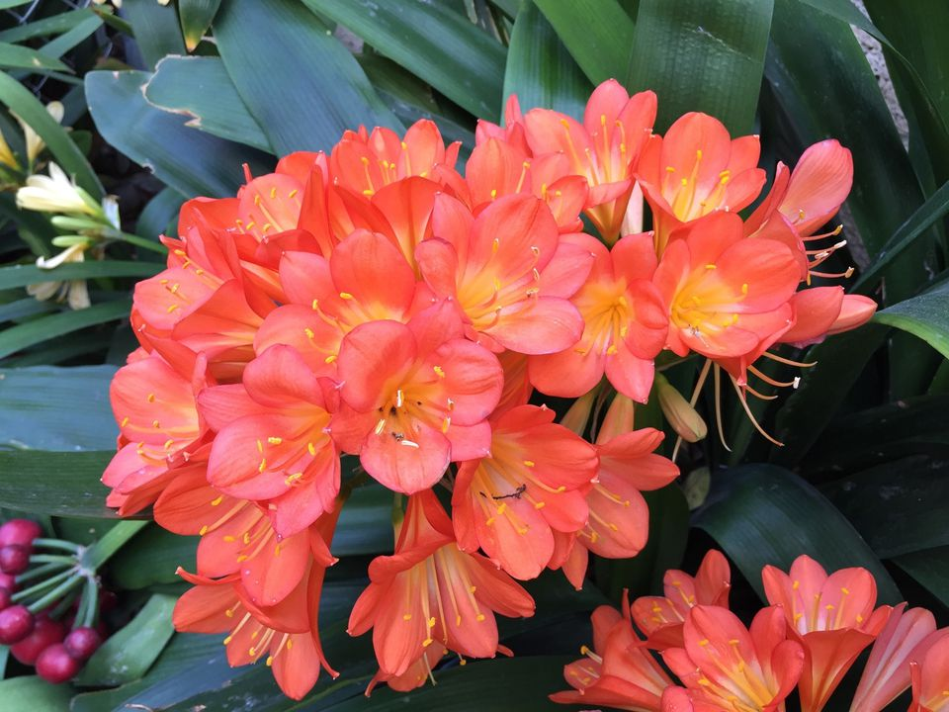
ধন্যবাদ

